Slide 1

контроль и оценка технического состояния объектов ПАО «ГАЗПРОМ» с применением аттестованной технологии акустико-эмиссионного контроля
Кузьмин А. Н., Жуков А.В., Шитов Д.В.
ООО «Стратегия НК», Екатеринбург
Докладчик: Кузьмин Алексей Николаевич, генеральный директор ООО «Стратегия НК», к.-ф.-м.н., III уровень по акустико-эмиссионному методу контроля

Slide 2
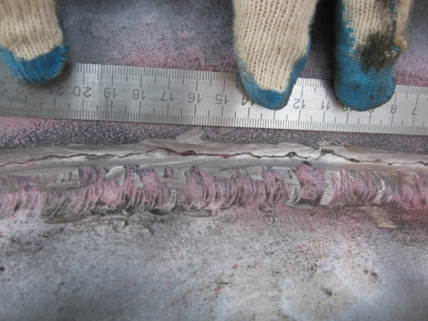
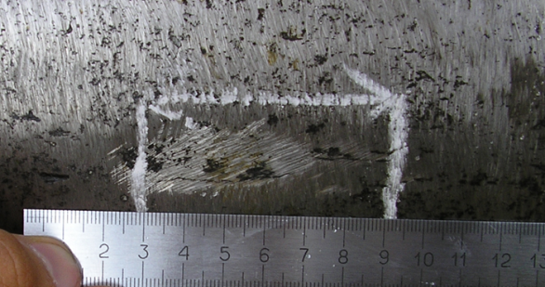
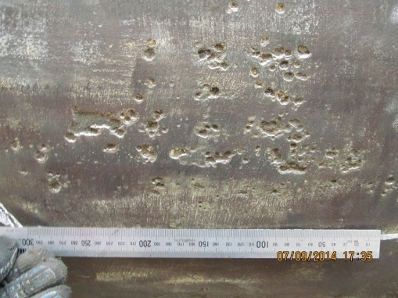
Наступление предельных состояний оборудования с большими сроками эксплуатации
Области разрушения МГ:
локальные участки МГ, подверженные неоднородным статическим или переменным нагрузкам, зоны концентраций напряжений
области воздействия агрессивных коррозионных сред
механические повреждения
совокупность факторов разрушения
Фактор разрушения:
накопление микроструктурных дефектов в локальных зонах концентрации пластических деформаций.
**
Основополагающий тезис:
В результате длительной эксплуатации с течением времени увеличивается вероятность возникновения локальных повреждений – развивающихся дефектов, основной причиной аварий на МГ*
* Горицкий В.М. Диагностика металлов. – М.: Металлургиздат, 2004.
* * Все фото с объектов ГТС ПАО «Газпром» из архива ООО «Стратегия НК».

Slide 3
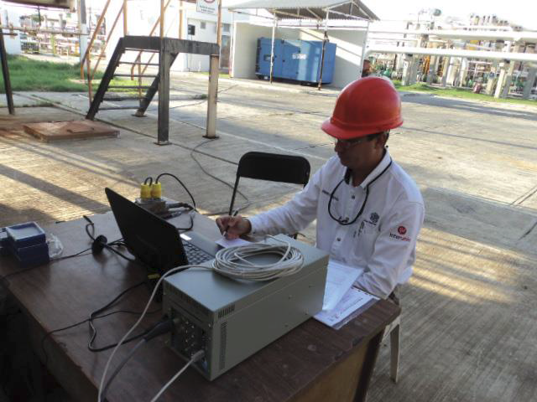
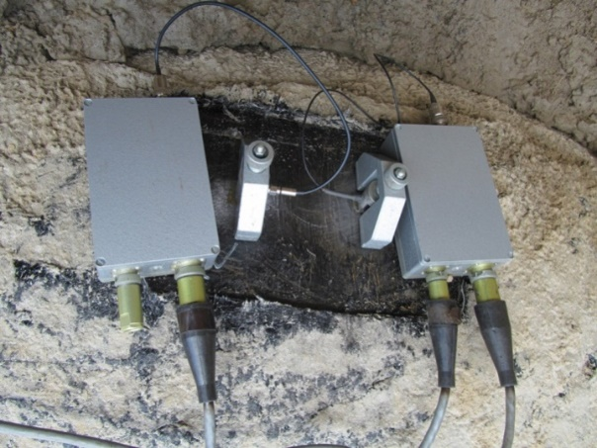
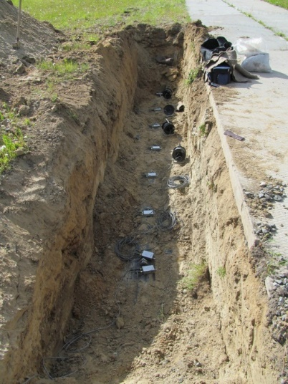
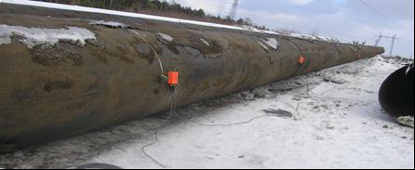
Метод акустико-эмиссионного контроля на объектах линейной части магистральных газопроводов ПАО «Газпром»
Большой потенциал метода АЭ, обеспечивающий предотвращение аварий на промышленных объектах, реализуется через адекватное определение технического состояния объекта, которое является основной функцией технической диагностики*.
АЭ в задачах технического диагностирования МГ:
контроль технического состояния объекта
поиск места и определение причин отказа
прогнозирование технического состояния
Уникальность метода по сравнению с другими методами НК заключается в том, что он позволяет не только обнаружить зарождение и рост опасных для эксплуатации объекта контроля дефектов, но и оценить степень их опасности.
В результате проведения АЭ
контроля заказчик получает
наиболее достоверную информацию о техническом состоянии объекта,
характеристиках его поврежденности, возникших в процессе длительной его эксплуатации, опасных и недопустимых дефектах, допущенных в процессе монтажа или в ходе ремонтных мероприятий.
Принцип подхода АЭ для МГ:
определение технического состояния объекта с применением метода АЭ производится на текущих рабочих параметрах эксплуатации
опасного производственного
объекта.
* Иванов В.И. и др. Акустико-эмиссионная диагностика. – М., Спектр, 2017.

Slide 4
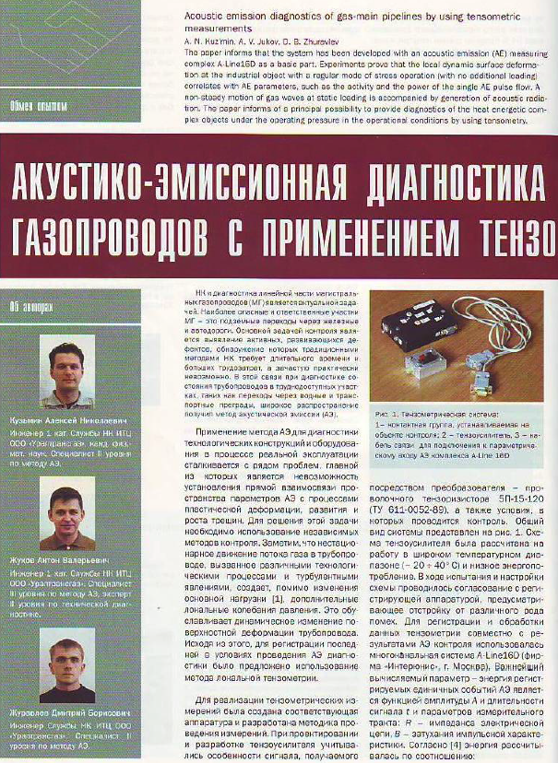
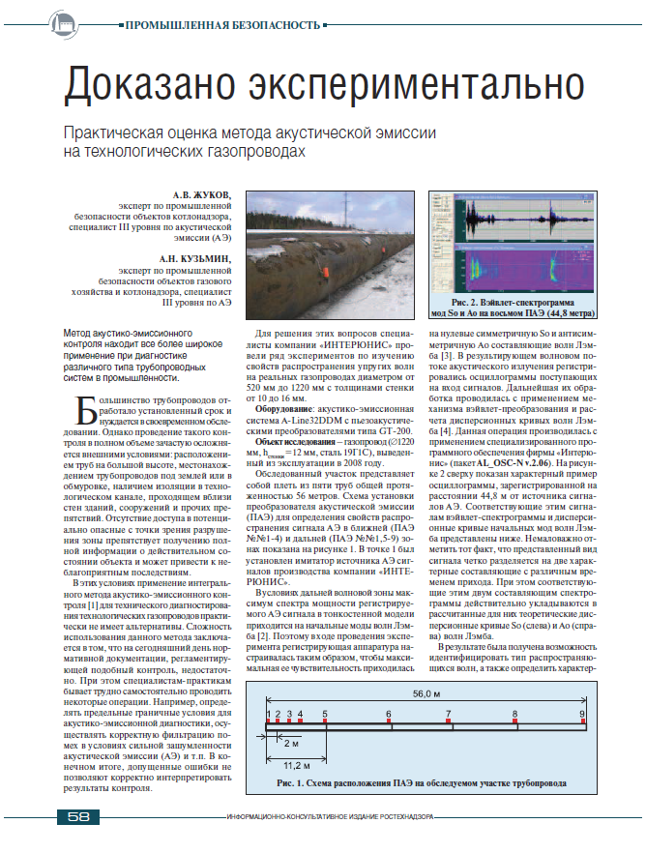
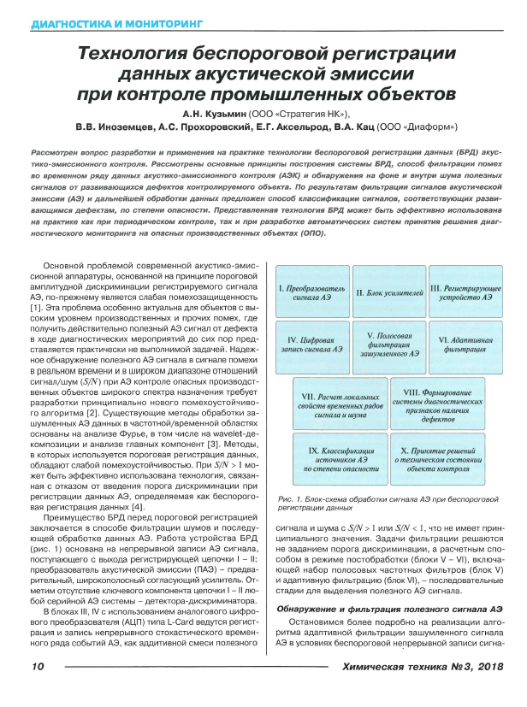
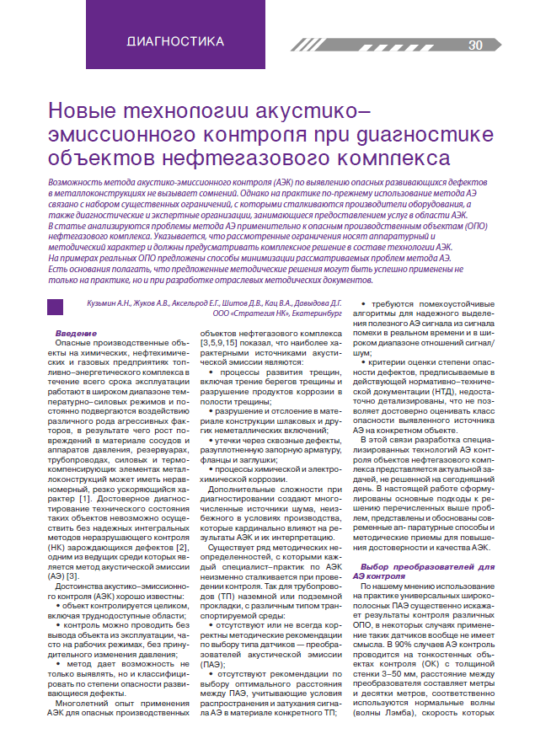
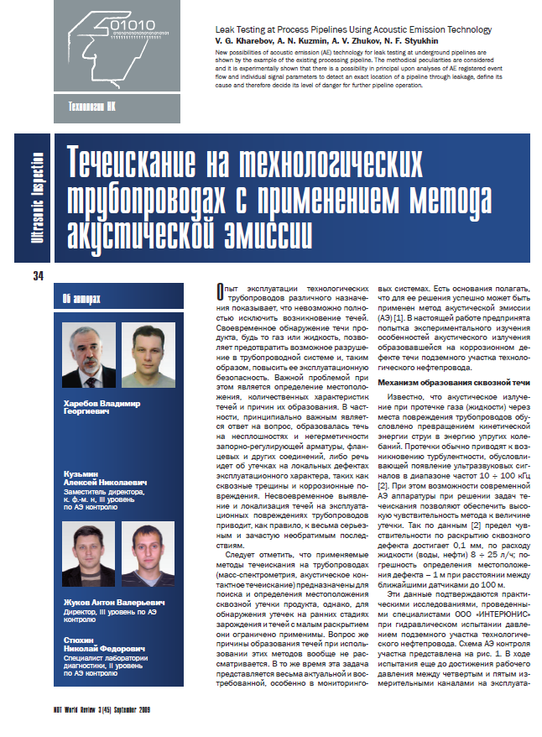
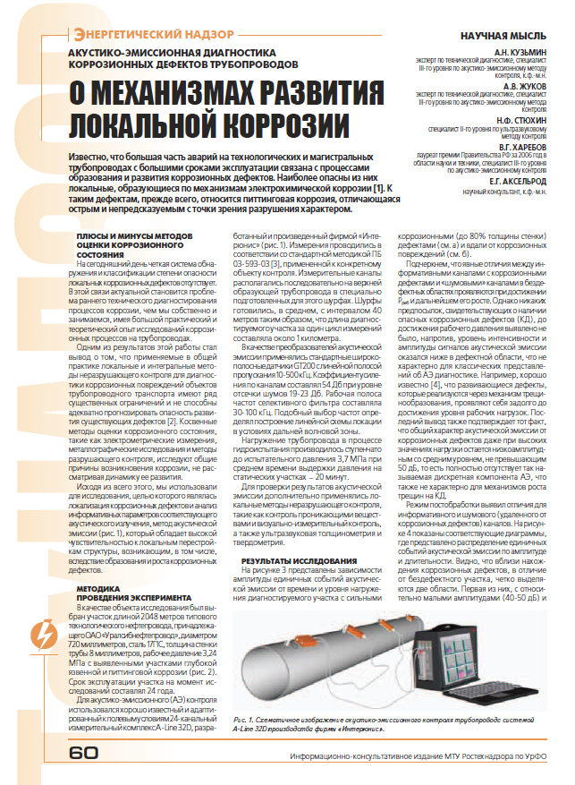
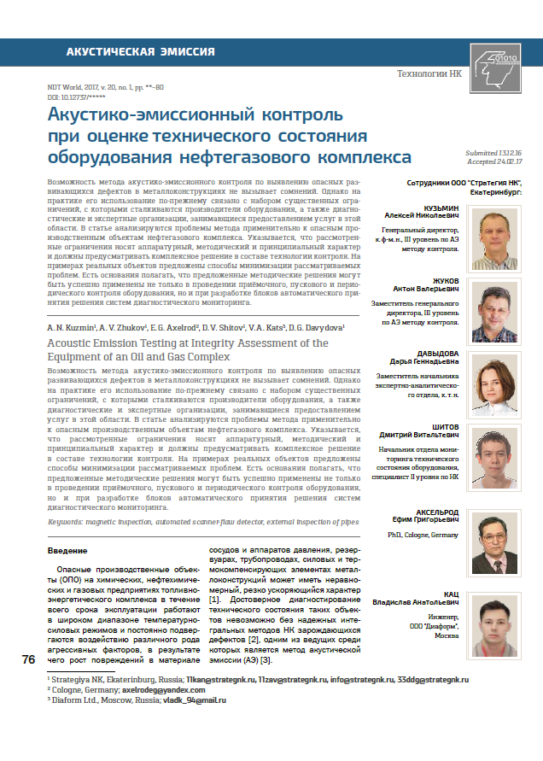
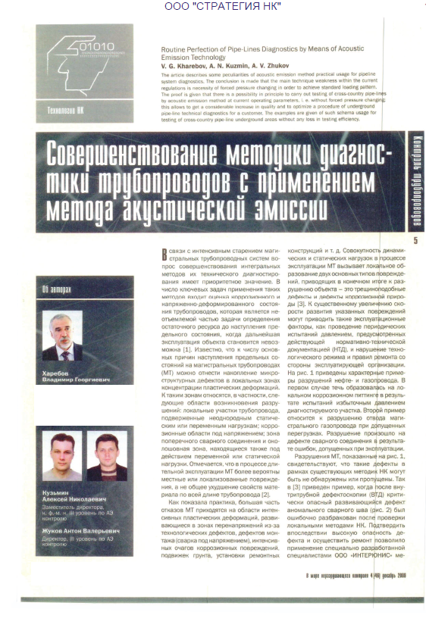
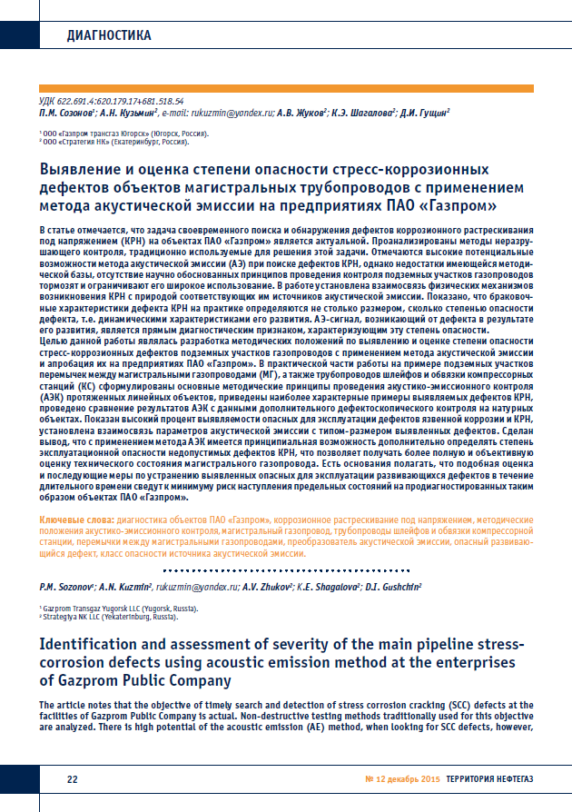
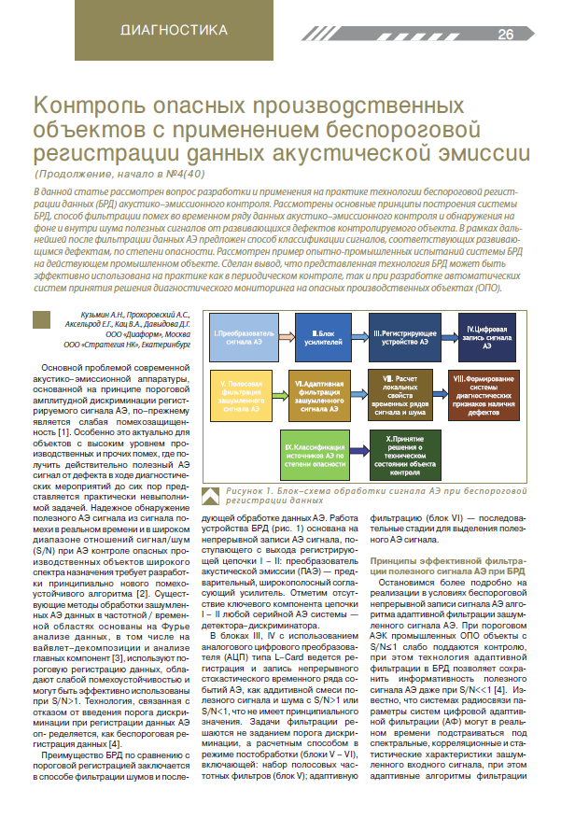
Новая технология акустико-эмиссионного контроля, адаптированная для протяженных объектов ГТС ПАО «Газпром»
Проблемы практического применения АЭ на объектах магистральных газопроводов:
Речь идет об объектах МГ, наиболее опасных для эксплуатации, трудно-контролируемых другими методами НК, а также объектах, частично контролируемых или не подверженных контролю средствами внутритрубной диагностики:
Для исключения влияния указанных факторов специалистами ООО «Стратегия НК» на протяжении более 15 лет практических исследований на линейных объектах ПАО «Газпром» был разработан и применен комплекс специализированных средств, позволивших добиться принципиально новых результатов АЭ контроля.
Основные этапы создания технологии АЭК на объектах МГ
слабая помехоустойчивость в условиях эксплуатации;
существующая устаревшая нормативная и методическая база АЭ в ПАО «Газпром» носит общий, рекомендательный характер, отсутствуют единые отраслевые нормативные карты АЭ контроля конкретных технологических объектов, элементов и сооружений ЛЧМГ;
специализированные аппаратурные решения (датчики АЭ, частотные фильтры, предусилители итд) с учетом особенностей АЭ контроля объектов ЛЧМГ у производителей серийного АЭ оборудования отсутствуют.
основные и вспомогательные трубопроводы КС
технологические трубопроводы и перемычки
трубопроводы-отводы
трубопроводы обвязки крановых узлов
переходы МГ через естественные и искусственные преграды
2018
2017
2016
2015
2011
2002
2008

Slide 5
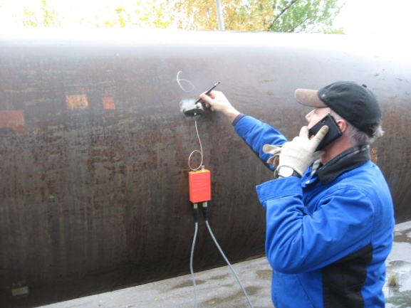
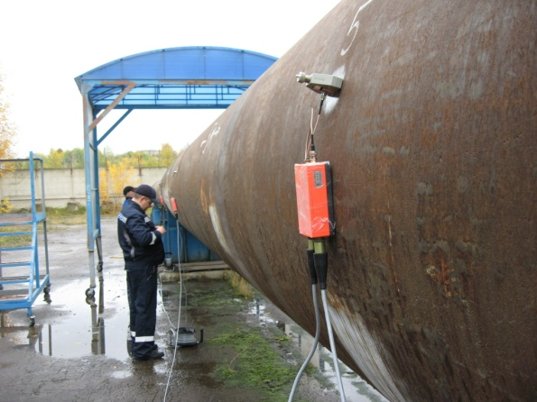
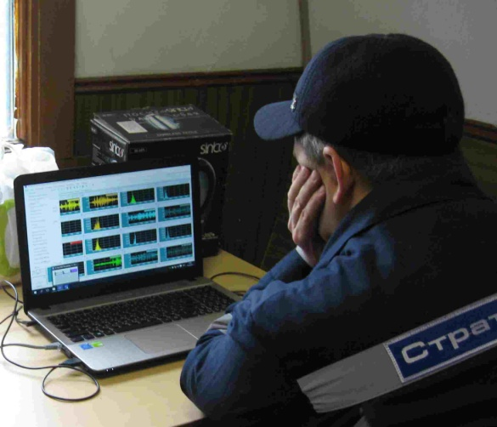
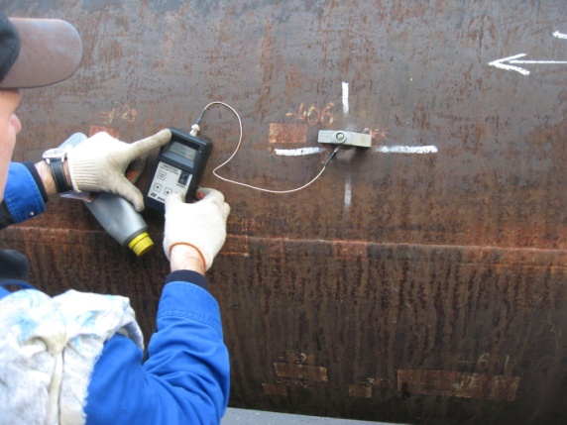
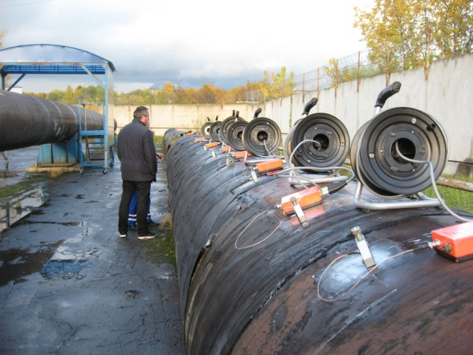
Аттестация технологии Акустико-эмиссионного контроля ооо «Стратегия нк» в ПАО «газпром»
В ООО «Газпром ВНИИГАЗ» успешно проведен стендовый этап квалификационных испытаний оборудования для акустико-эмиссионного контроля объектов транспорта газа ПАО «Газпром»*.
Этап стендовых испытаний
Для проведения экспертизы технических условий специалистами были разработаны временные технические требования к акустико-эмиссионным комплексам для диагностирования объектов транспорта газа ПАО «Газпром».
Рис. 1 Проверка основных технических характеристик оборудования акустико-эмиссионного измерительного комплекса
Рис. 4 Оценка характеристик скорости и затухания сигнала АЭ на стенде - протяженном открытом участке МГ
Рис. 2 Оценка чувствительности специально разработанных ООО «Стратегия НК» для объектов МГ ПАО «Газпром» преобразователей АЭ типа SNK-15
Рис. 3 Запуск калиброванного АЭ импульса, имитирующего сигнал от развивающейся трещины
Рис. 5 Оценка влияния параметров изоляционного покрытия на выбор оптимального расстояния между преобразователями акустической эмиссии
* Цитата с официального сайта ООО «Газпром ВНИИГАЗ», 17.11.2017.

Slide 6
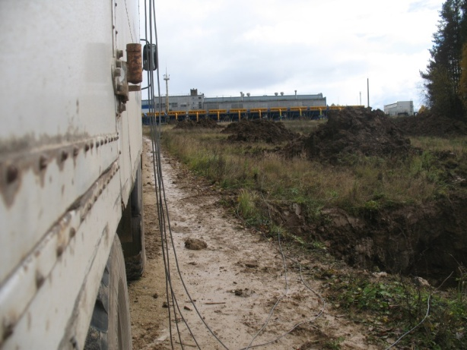
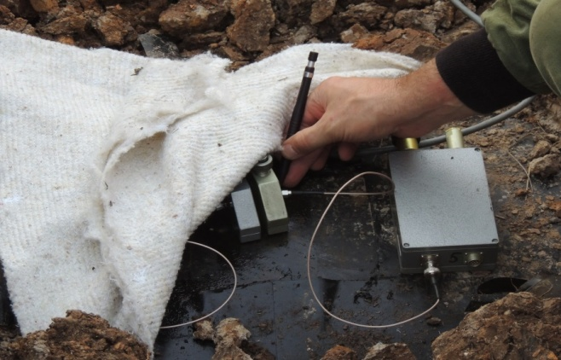
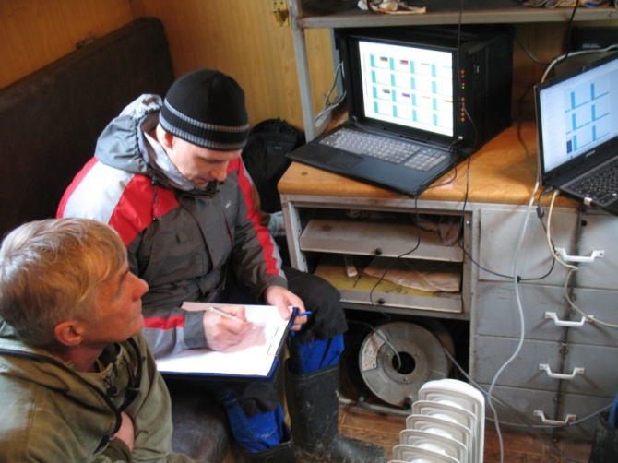
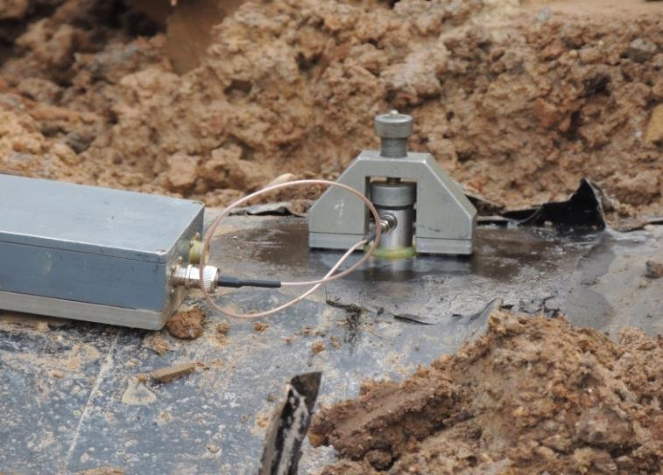
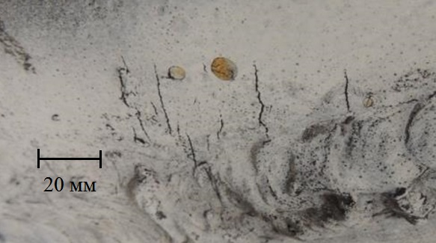
Аттестация технологии Акустико-эмиссионного контроля ооо «Стратегия нк» в ПАО «газпром»
Результаты полевых квалификационных испытаний на объектах МГ
Обнаруженные источники АЭ на трубопроводах охранной зоны, узла подключения и выходных подключающих шлейфов КЦ соответствуют опасным развивающимся дефектам;
Дополнительный контроль трубных элементов в шурфах показал 100% подтверждение результатов АЭК;
Проведенный ремонт участков выходного шлейфа КЦ является эффективным, при повторном контроле опасные источники АЭ на отремонтированных участках не выявлены.*
Рис. 1 Развертывание полевой испытательной
АЭ лаборатории на выходном шлейфе КС «Алмазное» ООО «Газпром трансгаз Чайковский»
Рис. 2 Подготовка к контролю, сравнительные испытания чувствительности серийного прелбразователя GT-200 (ООО «Глобалтест» и преобразователя SNK-15 (ООО «Стратегия НК»)
Рис. 3 Квалификационный этап полевых испытаний, внесение результатов контроля в итгоговый протокол
Рис. 4 Преобразователь SNK-15 на объекте контроля – верхней образующей МГ
Рис. 5 Пример выявленного развивающегося дефекта – сеть трещин КРН в околошовной зоне кольцевого сварного соединения на отводе перемычки ЛЧМГ. Максимальная оценочная глубина дефекта 40% толщины стенки ТП (5 мм).
* Выдержка из результатов итогового протокола, составленного специалистами ИТЦ ООО «Газпром трансгаз Чайковский».

Slide 7
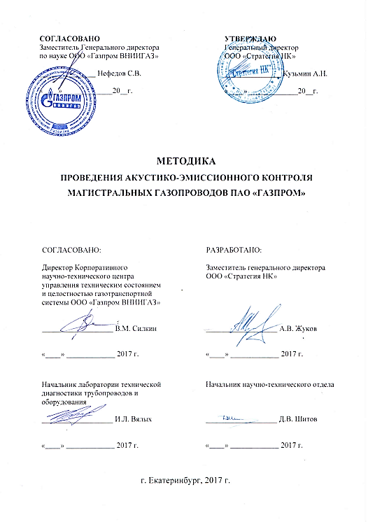
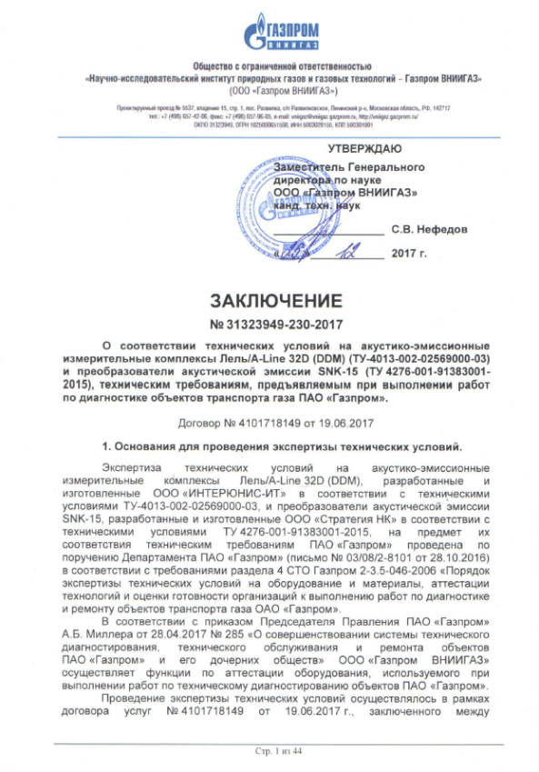
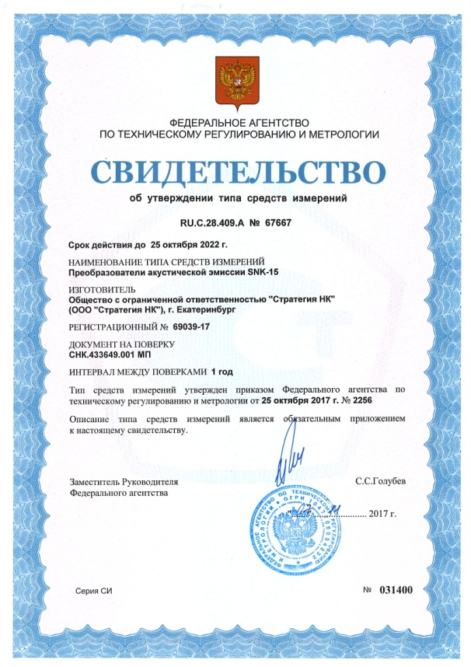
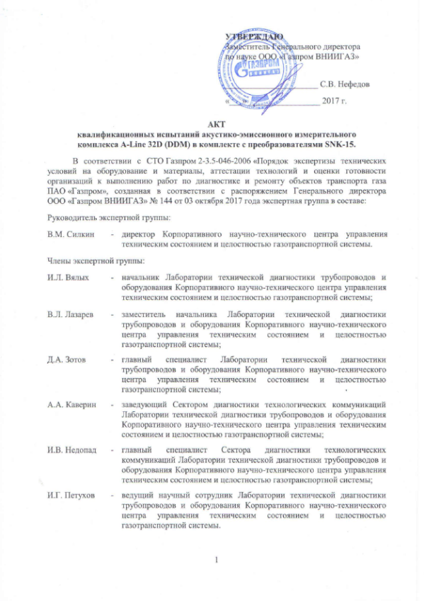
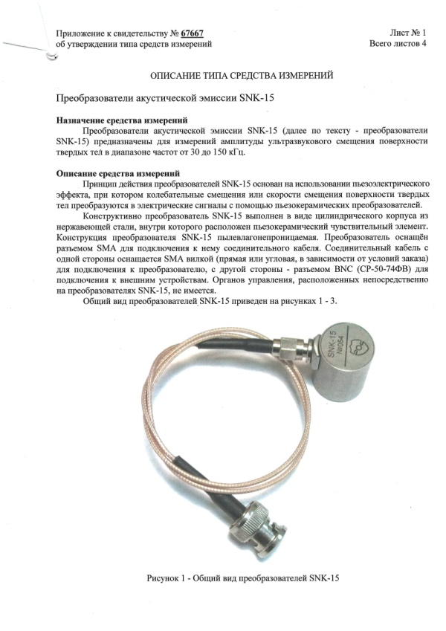
Основные документы, регламентирующие применение
Новой технологии Акустико-эмиссионного контроля

Slide 8
особенности разработанной ооо «Стратегия нк»
технологии Акустико-эмиссионного контроля
Разработаны и успешно применяются внесенные в реестр ПАО «Газпром» адаптированные для объектов ЛЧМГ преобразователи АЭ SNK-15 пр-ва ООО «Стратегия НК»;
Разработана методика оценки максимально допустимого расстояния между преобразователями АЭ непосредственно на объекте контроля;
Предложен алгоритм подавления помех и настройки оптимальных параметров измерительных каналов при проведении контроля объектов ЛЧМГ с заданными свойствами;
Установлены количественные характеристики применения адаптированного амлитудного и локально-динамического критериев оценки степени опасности источников АЭ, соответствующих опасным развивающимся дефектам на объекте контроля;

Slide 9
Результаты применения технологии Акустико-эмиссионного контроля на объектах МГ ПАО «газпром»
Увеличена более чем в два раза точность определения местоположения опасных развивающихся дефектов;
Достигнуто существенное улучшение соотношения сигнал/шум при контроле объектов магистральных газопроводов без выводов их из эксплуатации;
Коэффициент достоверности применения новой технологии АЭ на объектах магистральных газопроводов, рассчитанный по алгоритму* на основе тестовой выборки данных результатов дополнительного дефектоскопического контроля за период 2014-2017 гг., составил 0,87;
Обоснована возможность эффективного проведения АЭ контроля некоторых объектов МГ в режиме мониторинга;
Роль «человеческого фактора» при АЭК сведена к минимуму;
Достигнута устойчивая воспроизводимость результатов контроля одного и того же объекта.
* Иванов В.И., Бигус Г.А. и др. Акустическая эмиссия. – М: Спектр, 2011.

Slide 10
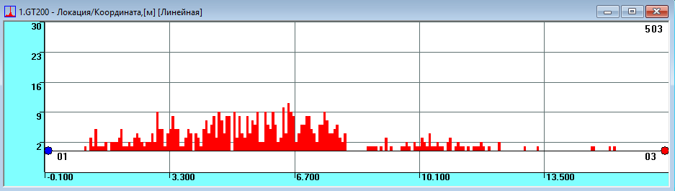
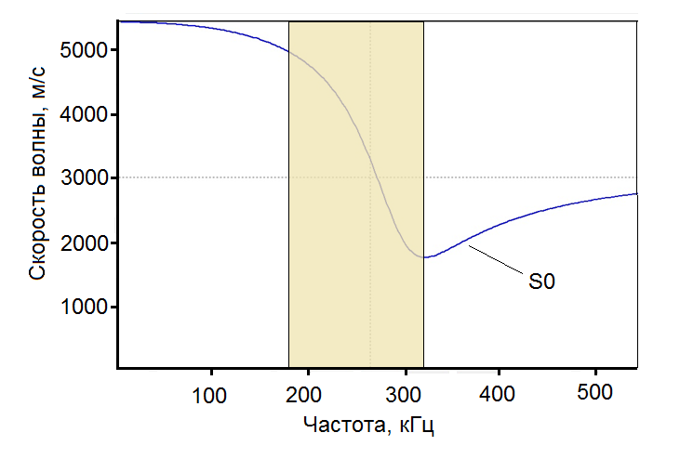
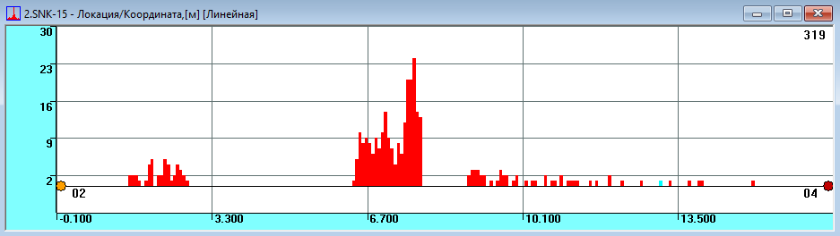
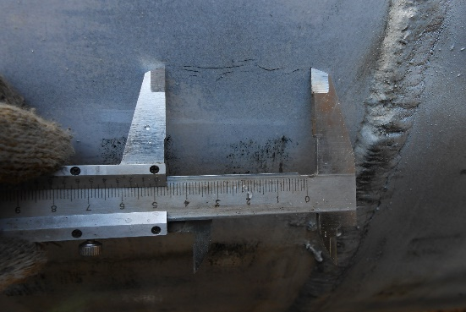
разработка технологии Акустико-эмиссионного контроля ооо «Стратегия нк» в ПАО «газпром»
Сравнительные испытания преобразователей АЭ при контроле участка магистрального газопровода с выявленным дефектом
а
Дисперсионная кривая зависимости скорости симметричной моды S0 волны Лемба от частоты полосы пропускания фильтра*.
б
Локационные диаграммы на отводе МГ длиной 17 метров, 17Г1С, Ø520 мм., толщиной 8 мм., с дефектами АЭ II класса опасности, полученные в рамках синхронной записи для преобразователей GT-200 «Глобал тест» (а) и SNK-15 «Стратегия НК» (б).
Исследуемый дефект коррозионного растрескивания под напряжением протяженностью 50 мм и глубиной 3,5 мм на выбранном участке МГ.
* Выделенной цветом полосе частот соответствует участок наибольшей неоднородности скорости распространения моды S0 в материале ТП.

Slide 11
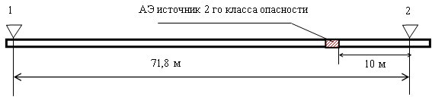
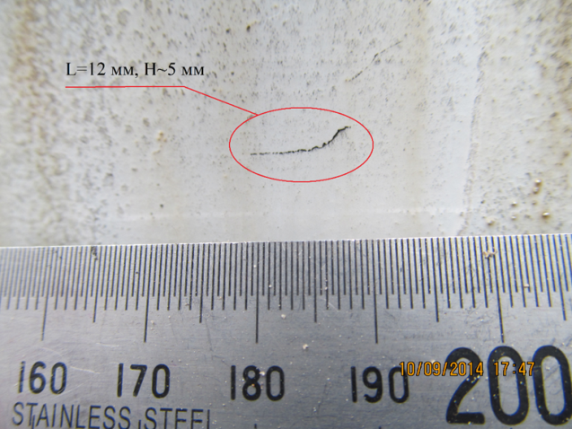
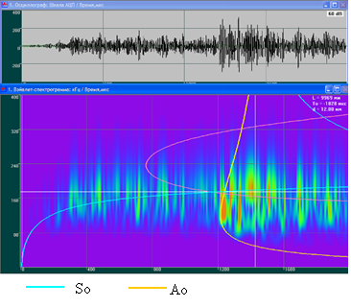
разработка технологии Акустико-эмиссионного контроля ооо «Стратегия нк» в ПАО «газпром»
Пример зарегистрированного сигнала АЭ от дефекта 2-го класса опасности при техническом диагностировании МГ
Вид осциллограммы и вэйвлет-спектрограммы сигнала принятого на ПАЭ №1 отстоящего на 60 метров от источника – развивающегося трещиноподобного дефекта, МГ Ø520х12 мм.
Усталостная трещина в околошовной зоне кольцевого сварного соединения МГ
Вывод: в ходе экспериментов установлены допустимые граничные условия проведения корректного АЭ контроля типового участка магистрального газопровода. Установлено, что АЭ контроль для подземного участка МГ с заданными параметрами может проводиться эффективно на расстояниях между ПАЭ до 50 метров*.
* Кузьмин А.Н., Жуков А.В. и др. Практическая оценка метода акустической эмиссии на технологических газопроводах. В мире НК. 2008, №3 (41), С. 24-26.

Slide 12
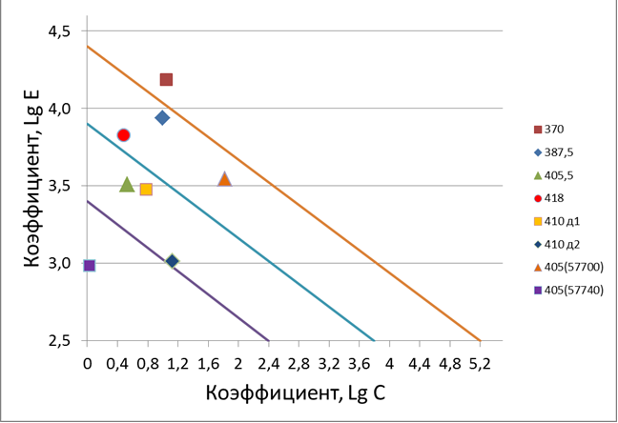
Оценка степени опасности дефектов по методике проведения акустико-эмиссионного контроля магистральных газопроводов
Пример распределения дефектов сварных соединений по степени опасности на участке магистрального трубопровода по стандарту NDIS 2412-80*
Диаграмма 1. Определение ранга источника АЭ для всех проконтролированных дефектов сварных соединений МН
Таблица 1. Расчетные параметры по данным контроля
дефект №370
Параметр для расчета критерия | Обозначение | Величина
Радиус зоны локации, мм | R | 150
Число локаций | N | 236
Коэффициент концентрации источника по локации | Lg C | 1,049
Суммарная энергия, отн.ед. | Lg E | 4,186
Ранг источника | Ранг | 4
Динамика энерговыделения | P | 1,032
Тип источника | Тип | 3
Таблица 3. Определение класса опасности источника АЭ
Таблица 2. Определение типа источника АЭ
Тип P | Ранг Lg E-LgC
 | 1 | 2 | 3 | 4
1 | I | I | II | III
2 | I | II | II | III
3 | I | II | III | III
4 | I | III | IV | IV
Р | Тип
Р << 1 | 1
Р < 1 | 2
Р = 1 | 3
Р > 1 | 4
* Кузьмин А.Н., Жуков А.В. и др. Акустико-эмиссионный контроль при оценке технического состояния оборудования нефтегазового комплекса. // В Мире НК. 2017, № 1, С. 71-80.

Slide 13
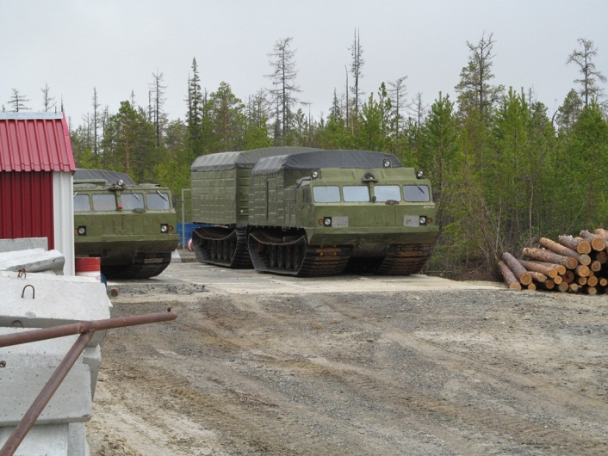
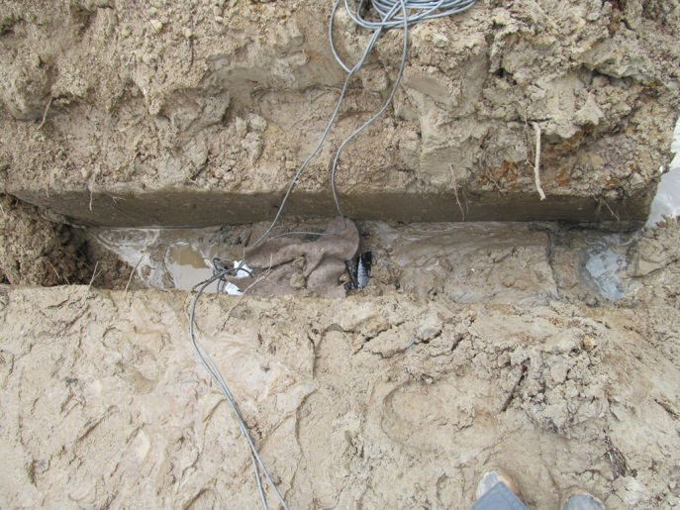
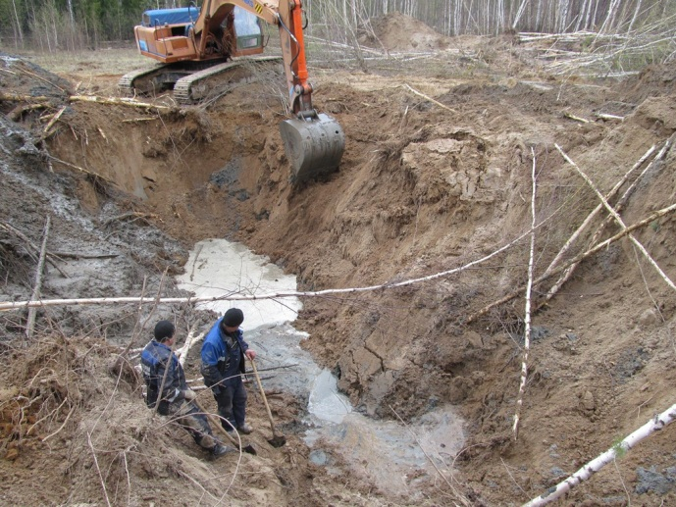
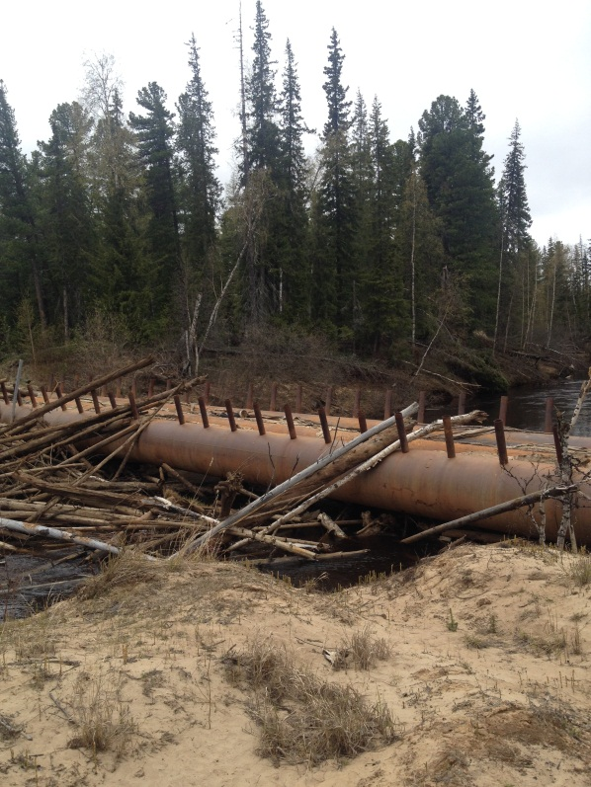
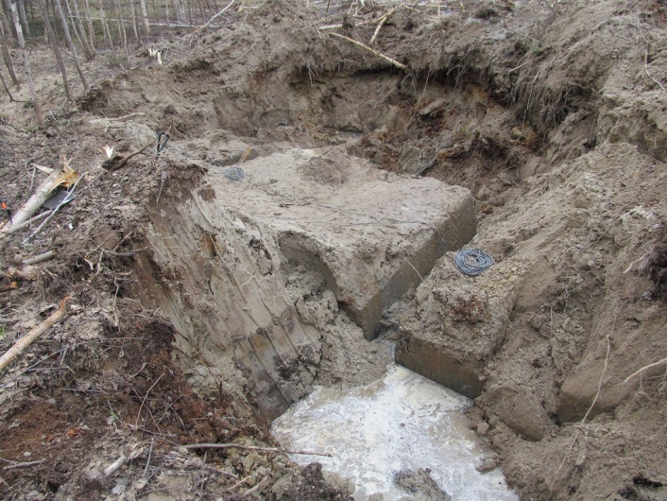
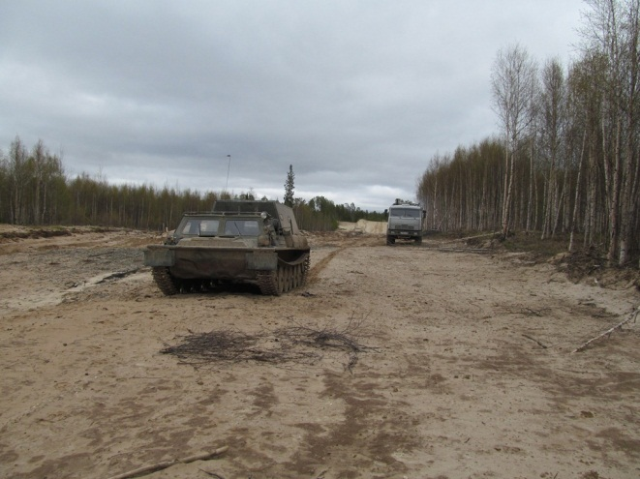
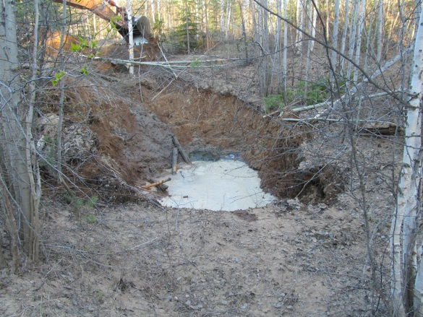
Объекты успешного применения аттестованной технологии АЭК ООО «Стратегия НК»
Переходы МГ через водные преграды, ж/д и автодороги

Slide 14
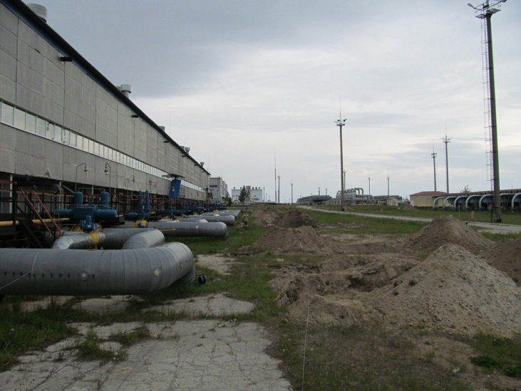
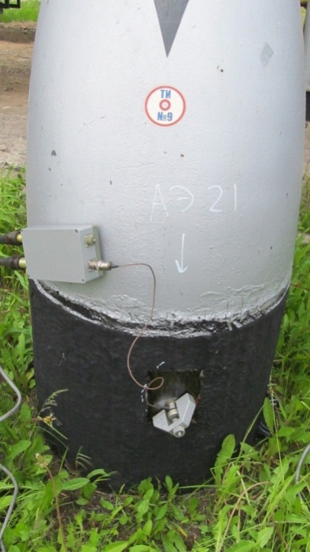
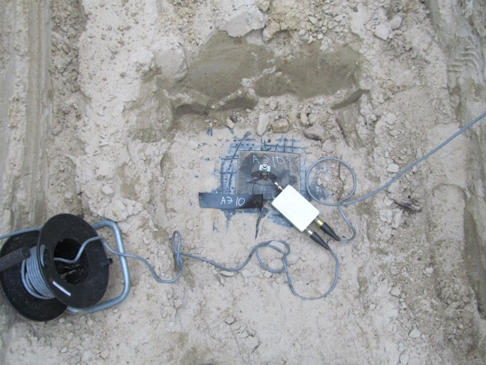




Объекты успешного применения аттестованной технологии АЭК ООО «Стратегия НК»
Технологическая обвязка КС

Slide 15









Объекты успешного применения аттестованной технологии АЭК ООО «Стратегия НК»
Подключающие шлейфы КС

Slide 16






Объекты успешного применения аттестованной технологии АЭК ООО «Стратегия НК»
Технологические перемычки МГ, ТП крановых и межкрановых узлов, тройники

Slide 17


Техническая диагностика кольцевых сварных соединений магистральных газопроводов с применением технологии АЭК
Выявленный в ходе АЭК критически опасный дефект кольцевого сварного шва шлейфа КС*
Внешний вид сварного шва в процессе дополнительного дефектоскопического контроля
Схема дефекта:
Нормальный полуавтоматический сварной шов
Аномальный полуавтоматический сварной шов
Образовавшиеся в процессе эксплуатации концентраторы дефектов в зонах несплавления сварного шва, вызванные внешней неоднородной динамической нагрузкой
Обнаружено:
ВИК – протяженная область СШ с превышением ширины валика усиления кольцевого сварного шва с наплывами (недопустимо);
УЗК – объемные точечные дефекты, протяженные непровары в корне шва и на берегах сплавления с внешней и внутренней стороны (недопустимо, критически опасный дефект).
* По данным технического диагностирования, выполненного специалистами ООО «Стратегии НК» на объектах МГ ООО «Газпром трансгаз Югорск» в 2014 году.

Slide 18


Техническая диагностика элементов врезок и тройников магистральных газопроводов с применением технологии АЭК
Трещина по линии сплавления сварного шва тройника
Протяженная трещина на границе сплавления сварного шва воротниковой зоны, длиной до 600 мм, оценочная глубина дефекта до 8 мм. Эффективное расстояние между ПАЭ – 42 метра.

Slide 19


Техническая диагностика элементов врезок и тройников магистральных газопроводов с применением технологии АЭК
Развитые трещины КРН на врезке ТП кранового узла. На участке скопление продольных поверхностных трещин длиной до 18 мм, оценочная глубина дефекта до 6 мм.
L=180 мм, h=5,8 мм

Slide 20





Дефекты, выявляемые по результатам применения новой технологии АЭК на объектах линейной части МГ
Различные дефекты коррозионного растрескивания под напряжением

Slide 21






Дефекты, выявляемые по результатам применения новой технологии АЭК на объектах линейной части МГ
Локальная язвенная и питтинговая коррозия основного металла и околошовной зоны сварных швов
Ø=0,5 мм, h=5 мм
Ø=0,8 мм, h=9 мм

Slide 22





Дефекты, выявляемые по результатам применения новой технологии АЭК на объектах линейной части МГ
Электрохимическая коррозия, корозионные дефекты потери основного металла и околошовной зоны сварных швов
L=90 мм., D=11 мм, h=5 мм
D=1÷5 мм, h~4 мм
L=120 мм., D=18 мм, h=5 мм
L=160 мм., h=7 мм
L=50 мм., D=11 мм, h=4 мм

Slide 23



Применение АЭК при проведении экспертизы промышленной безопасности трубопроводов компрессорных станций

Slide 24

Перспективное направление развития технологии АЭК на объектах магистральных газопроводов
Разработка автоматической технологии формирования (карты) контроля объекта МГ:
параметры настройки АЭ системы;
выбор преобразователя АЭ, частотного диапазона;
расчет расстояния между преобразователями.
AE Strategy.Pipeline
Методическое обеспечение акустико-эмиссионного контроля объектов магистральных газопроводов

Slide 25


Перспективное направление развития технологии АЭК на объектах магистральных газопроводов
AE Strategy.Pipeline

Slide 26


Перспективное направление развития технологии АЭК на объектах магистральных газопроводов
AE Strategy.Pipeline
2. Сопровождение процесса испытаний:
предварительные испытания;
определение типа и источника помех;
предварительная классификация по степени опасности источника АЭ.

Slide 27


Перспективное направление развития технологии АЭК на объектах магистральных газопроводов
AE Strategy.Pipeline
3. Постобработка:
фильтрация данных АЭ контроля;
автоматическая классификация по степени опасности;
подготовка отчетной документации.

Slide 28
Перспективное направление развития технологии АЭК на объектах магистральных газопроводов
AE Strategy.Pipeline
Программное обеспечение позволит:
унифицировать работы по АЭ контролю;
автоматизировать процесс обработки данных;
обеспечивать слежение за развитием источника АЭ при периодическом контроле;
снизить трудозатраты;
снизить вероятность возникновения ошибки из-за неверных параметров АЭ системы.

Slide 29
Выводы по докладу
Представлена аттестованная в ПАО «Газпром» технология акустико-эмиссионного контроля магистральных газопроводов, включающая средства специализированного аппаратного обеспечения и методические положения, разработанные ООО «Стратегия НК»;
Сформулированы основные положения методики;
Приведены практические результаты ее использования;
Рассмотрены характерные типы выявляемых дефектов на объектах МГ;
Сделан вывод, что метод АЭ может быть необходимым звеном при оценке технического состояния объектов МГ, в том числе в рамках процедуры экспертизы промышленной безопасности;
Анонсирована перспективная разработка специализированного программного обеспечения для стандартизации и автоматизации процедуры АЭК на объектах ЛЧМГ.

Slide 30


Техническая диагностика кольцевых сварных соединений магистральных газопроводов с применением технологии АЭК
Классификация дефектов кольцевых сварных соединений МГ
не по размерам, а по степени их опасности*
Металлографический анализ вырезанного после ремонта сварного соединения в области обнаружения критически опасного источника акустической эмиссии.
На фото: толщина стенки МГ 16,5 мм., глубина вышлифовки центральной области сварного шва от валика усиления - 4,3 мм.
Фрагмент внутренней трещины поперечной ориентации на цепочке пор и неметаллических включений в центральных слоях сварного шва после вышлифовки и контроля проникающими веществами.
Сравнительная диаграмма результатов радиографического и акустико-эмиссионного контроля аномальных по ВТД 20 поперечных сварных соединений магистрального газопровода**.
Характеристика критически опасного развивающегося дефекта АЭ:
общая протяженность трещины - 70 мм.,
глубина дефекта - 9 мм.,
максимальная зона раскрытия - 400 мкм.
* Кузьмин А.Н., Жуков А.В., и др. Контроль трубопроводов с применением метода акустической эмиссии. В мире НК. 2009, №1 (43), С. 29-31.
* * Данные получены специалистами ООО «Стратегия НК» на объектах ЛЧМГ ООО «Газпром трансгаз Екатеринбург» .

